Slide 1
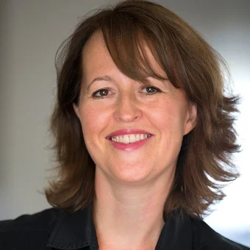
La nature au sein des dispositifs de dialogue et de coopération avec les parties prenantes
Fanny Demulier
Directrice de la raison d‘être et des relations parties prenantes

Slide 2
Contexte & historique
du dialogue parties prenantes

Slide 3
Le
POURQUOI

Slide 4
“
LA TRANSFORMATION ÉCOLOGIQUE,
C’EST NOTRE RAISON D’ÊTRE
La transformation écologique, c’est agir pour concilier progrès humain et protection de l’environnement.
Nous développons et ancrons dans les territoires des solutions qui dépolluent et préservent nos ressources vitales de l’épuisement, des solutions qui décarbonent nos modes de vie et de production et les adaptent aux conséquences du dérèglement climatique.
Nous nous mobilisons, partout dans le monde, dans le respect de chaque culture, pour améliorer la santé et la qualité de vie des communautés humaines.
Chez Veolia, nous voulons être utiles au plus grand nombre en traitant comme
un tout indissociable les enjeux économiques, sociaux et environnementaux.

Slide 5
Le
COMMENT

Slide 6
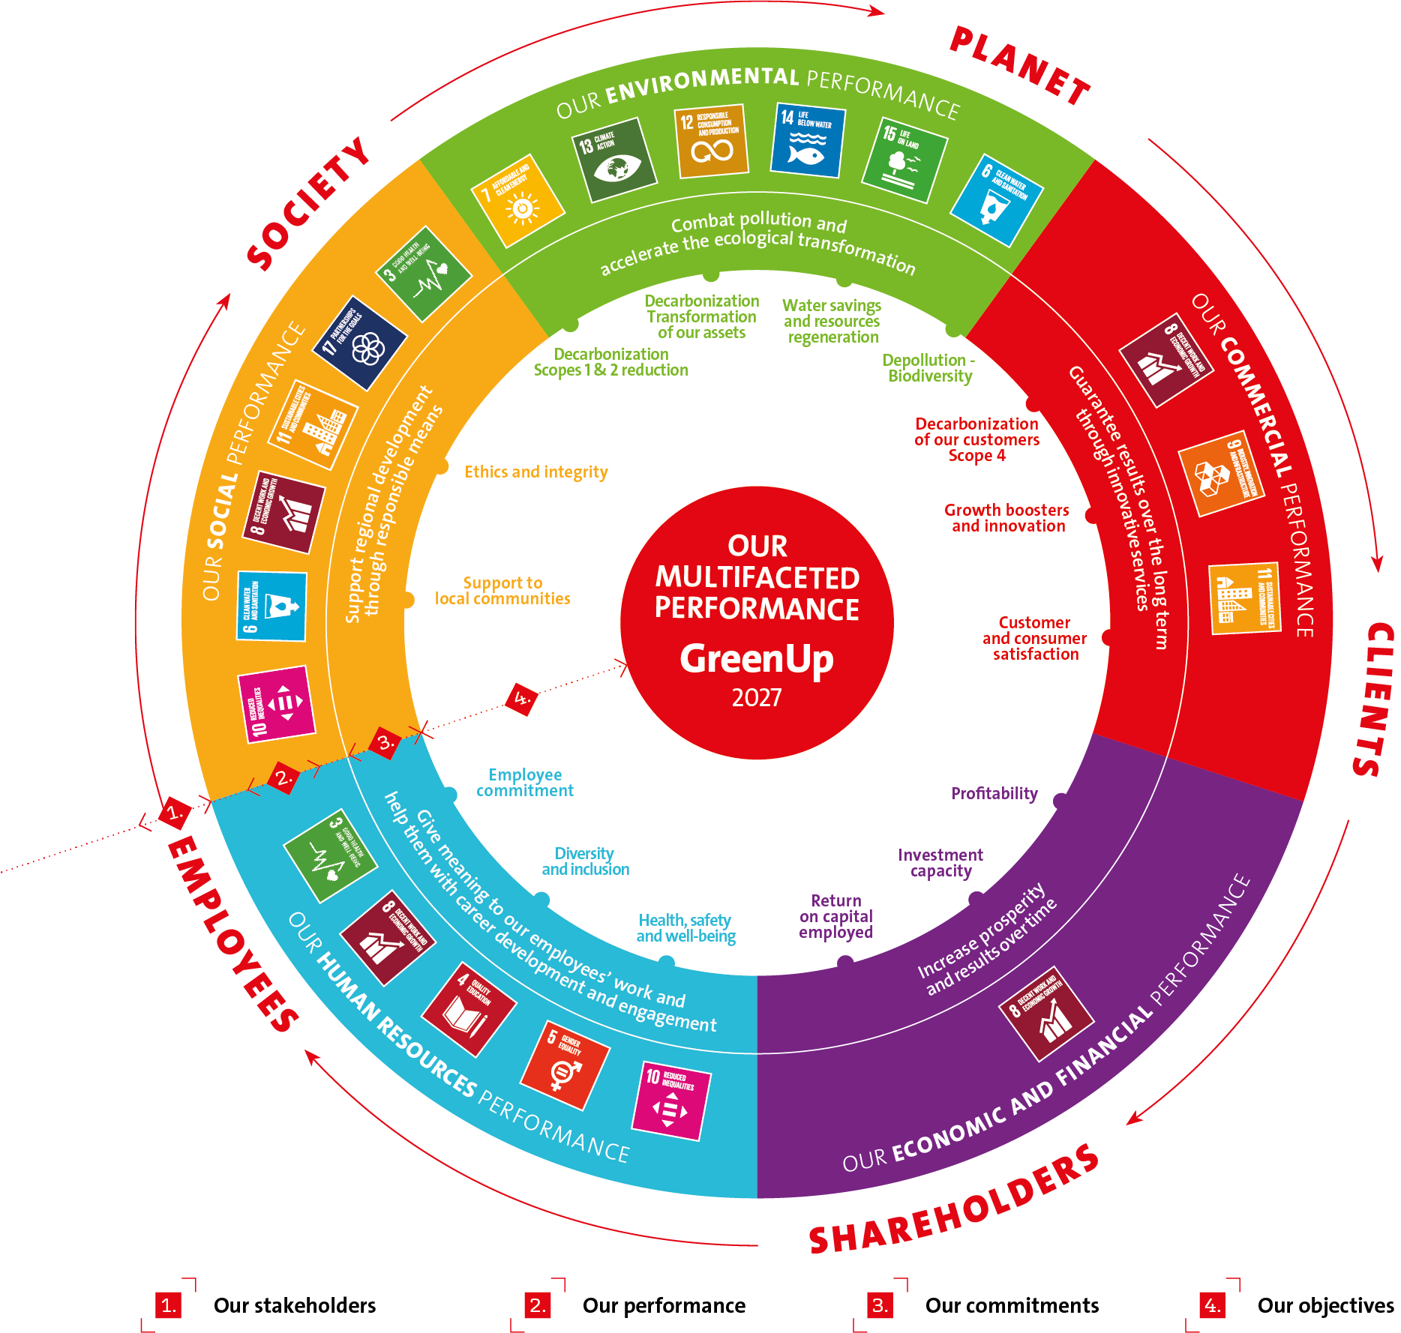
Veolia incarne sa Raison d'Être dans ses activités
par La Performance Plurielle
1.
Prendre en compte
l’ensemble de nos parties prenantes
2.
Avoir une vision plurielle
de notre performance
OUR MULTIFACETED
PERFORMANCE
GreenUp
2027
3.
Adopter les engagements en lien avec les ODD
(Objectifs de Développement Durable de l’ONU))
4.
Fixer des objectifs de progrès précis et mesurables
Notes:
PY

Slide 7
Les 5 catégories de parties prenantes
Société
Planète
Gouvernements, Ministères Autorités locales, nationales, de réglementation et de contrôle Pouvoirs publics / citoyens / résidents / associations de quartier Associations d'élus Entreprises concurrentes Prestataires de services (fournisseurs, sous-traitants) Fondations et associations Organisations patronales et syndicales | Agences de notation financière et non financière Critical friends Experts, chercheurs et scientifiques Académies, universités et écoles Partenaires (entreprises socialement responsables, start-ups, instituts de recherche) Opinion publique Groupes de réflexion / leaders d'opinion Médias
Organisations environnementales
Associations et fondations
Experts / universitaires
Institutions internationales et européennes
Gouvernements (au sein et en dehors de la zone OCDE)
Organisations et institutions publiques (ONU, OCDE, FMI, etc.)
Citoyens et, en particulier, les générations futures
Clients
Collectivités locales
Fabricants et secteur tertiaire (grands comptes, acteurs locaux)
États
Consommateurs, clients agricoles et utilisateurs finaux
Perspectives
Actionnaires
Actionnaires et administrateurs
Investisseurs
Investisseurs socialement responsable
Banques, assureurs et courtiers d'assurance
Commissaires aux comptes et auditeurs externes
Salariés
Salariés, apprentis, étudiants en alternance, stagiaires (Groupe, Zones et BU)
Syndicats / représentants du personnel
Candidats / anciens salariés

Slide 8
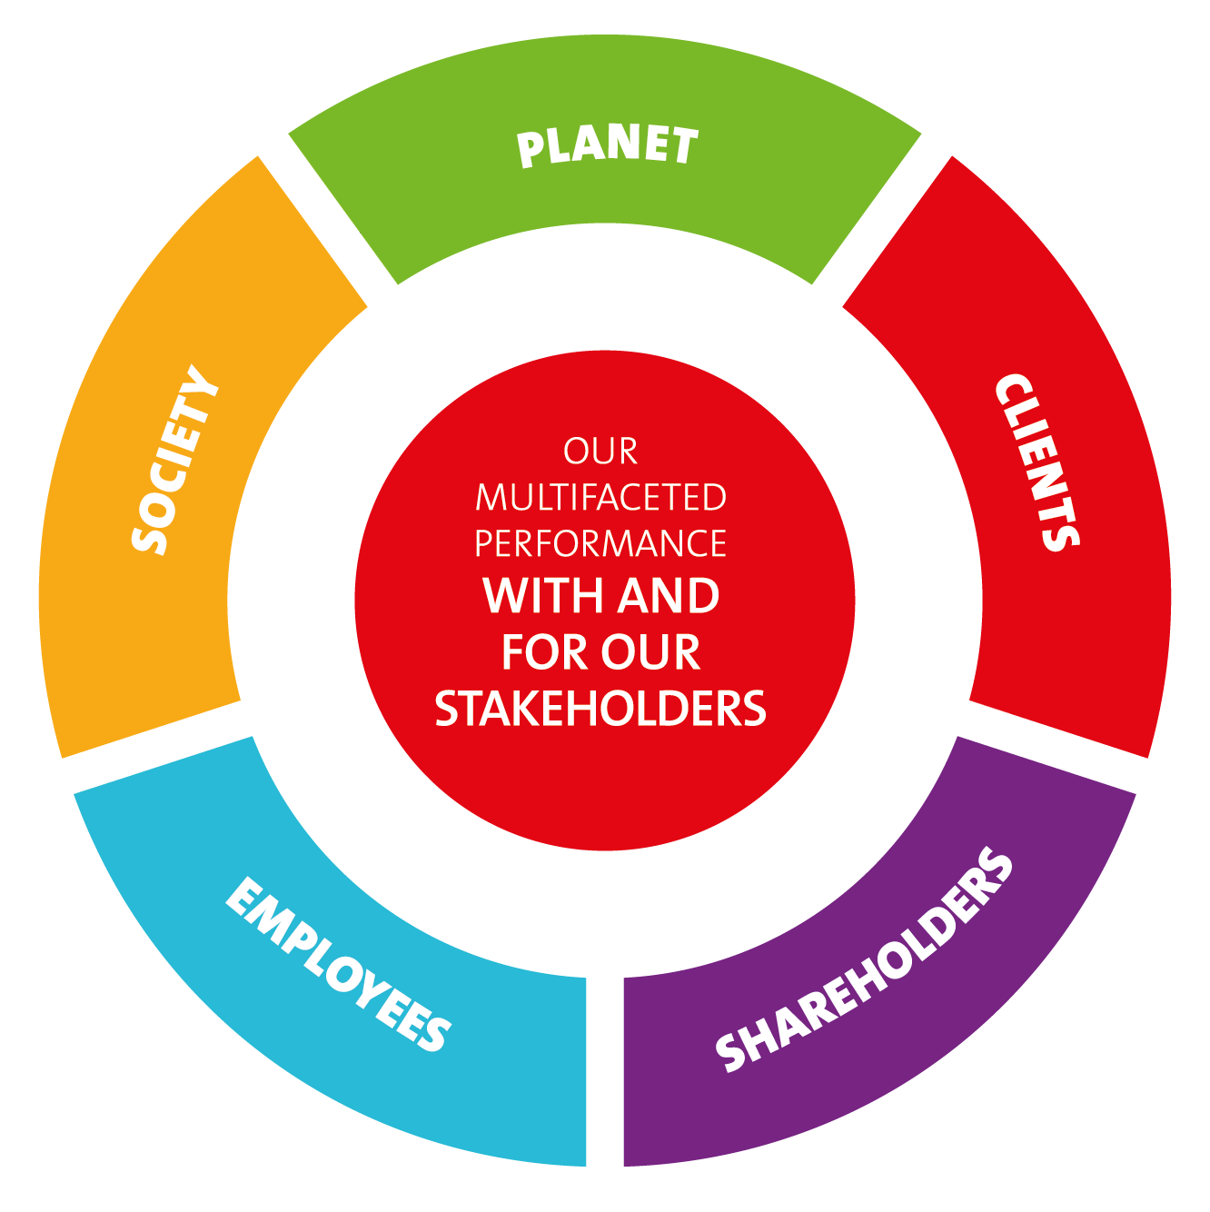

Un dialogue constant avec nos parties prenantes
Historique du dialogue dans le Groupe
2013
2019
2020
2021
2023
2024
2025
2026
Critical
Friends
Raison d'être
Performance plurielle
“+1”
Raison d’être
Version courte
Ally
strategy
Inscription de la RE dans les statuts du Groupe
(Vote en AG à 99,97%)
Conseil des Générations Futures
Assemblée des Parties Prenantes

Slide 9

Les Collectifs

Slide 10

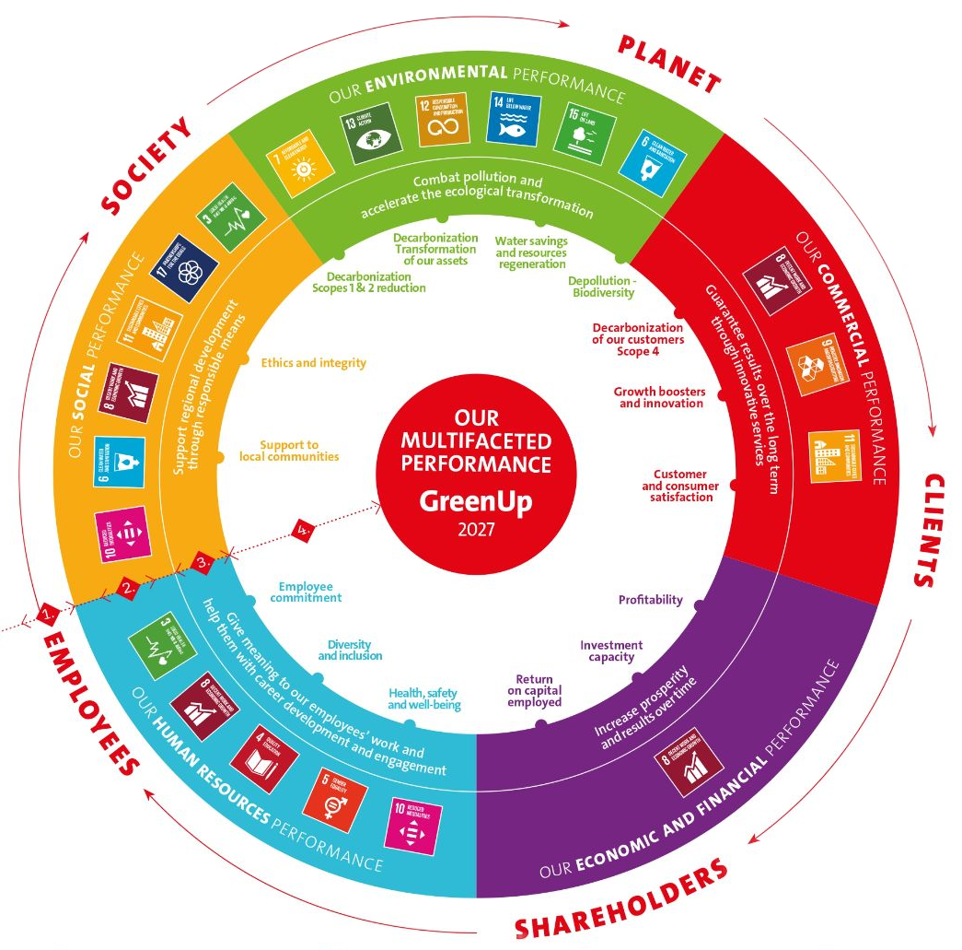
+1, pour favoriser le dialogue et la coopération entre parties prenantes
OBJECTIFS: > Afficher un leadership
> Mobiliser un écosystème d’alliés aux profils complémentaires
> Produire un livrable concret (plan de projet, contrat, livre blanc, guide pratique, etc.)
+1
réunit des parties prenantes issues de cinq catégories:
SOCIÉTÉ: fournisseurs, universités, centres de recherche, think-tanks, ONG, entrepreneurs, start-up
PLANÈTE: institutions, collectifs, associations, fondations, mouvements de jeunesse
CLIENTS: collectivités locales, secteurs tertiaire et industriel
ACTIONNAIRES: particuliers, administrateurs, investisseurs institutionnels
SALARIÉS: représentants du personnel
+1
un processus en trois phases, conduit à travers trois sessions de travail :
#1
ÉCOUTER
#2
PRIORISER
#3
S’ENGAGER
Chaque session comprend une conférence inspirante
et un atelier d'intelligence collective.

Slide 11
Le Conseil des
Générations Futures

Slide 12
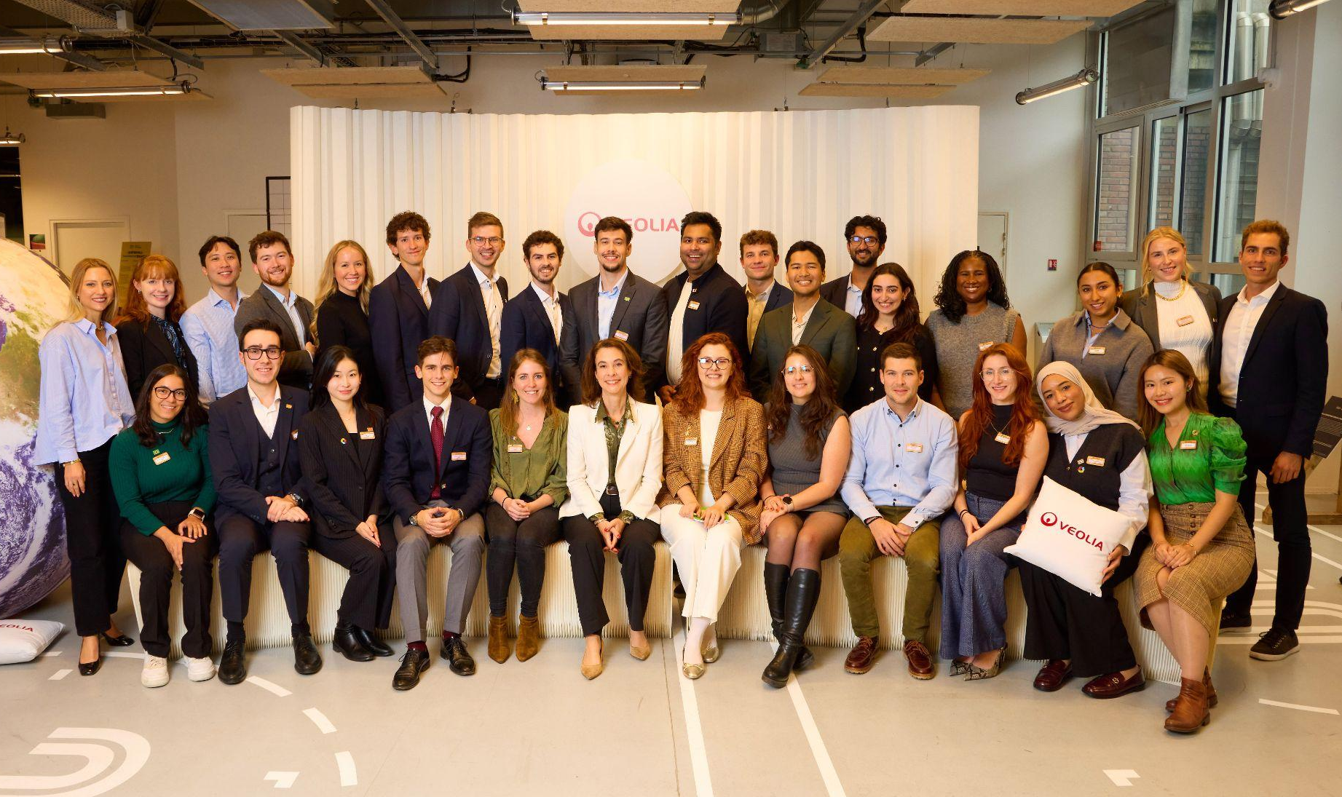
VOIX DES GÉNÉRATIONS FUTURES
Créé en avril 2025, le Conseil des Générations Futures offre une plateforme de dialogue unique entre
des jeunes du monde entier et la Directrice Générale de Veolia
30 jeunes
Du monde entier
15 collaborateurs Veolia +
15 membres externes
2 réunions/an
avec Estelle Brachlianoff
20-30 ans
Mandat de 3 ans, divisé en 2 cycles
Notes:
“You’ve had the dossier to understand what is the council, in short it is…”

Slide 13
DEUX CYCLES DE TRAVAIL EN TROIS ANS
Trouver le chemin d’une Transformation Écologique désirable et engageante pour tous
1er cycle - Problématique #1
2ème Cycle - Problématique #2
Avril 2025
Oct. 2025
Avril 2026
Oct. 2026
Avril 2027
Oct. 2027
Session #1
Session #2
Session #3
Session #1
Session #2
Session #3
PROBLEM DEFINITION
PROSPECTIVE
INTO ACTION
PROBLEM DEFINITION
IDEATION
INTO ACTION
CYCLE 1
FOLLOW UP

Slide 14
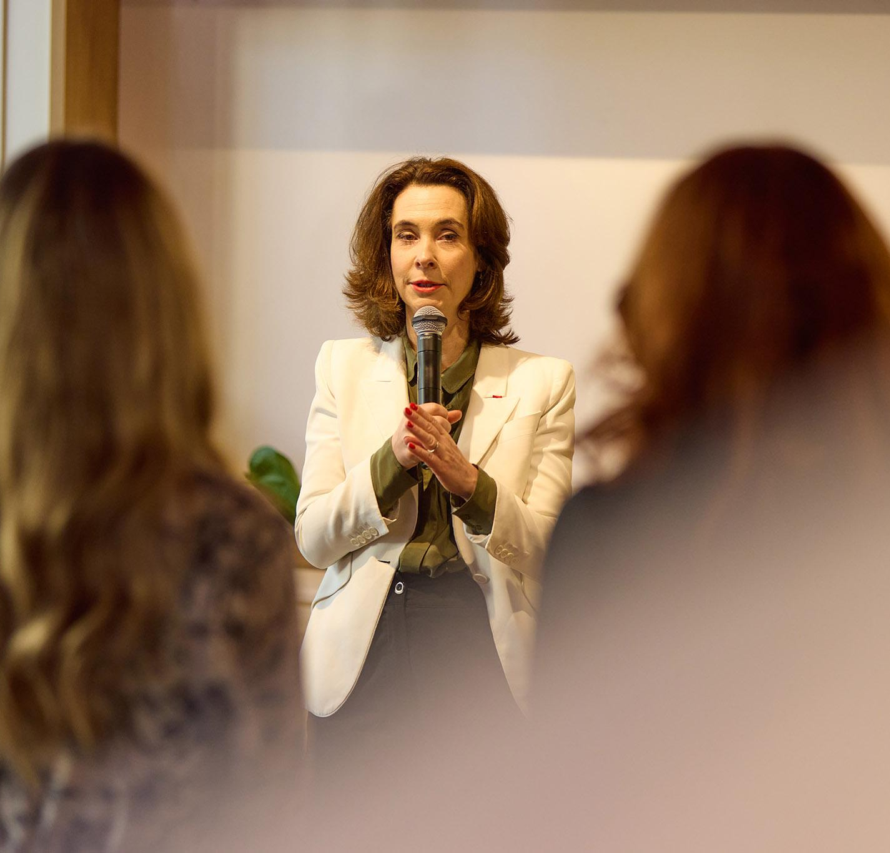
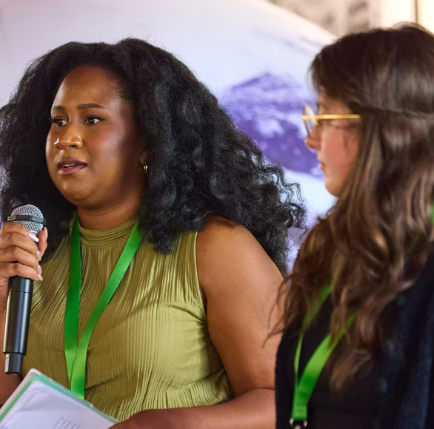
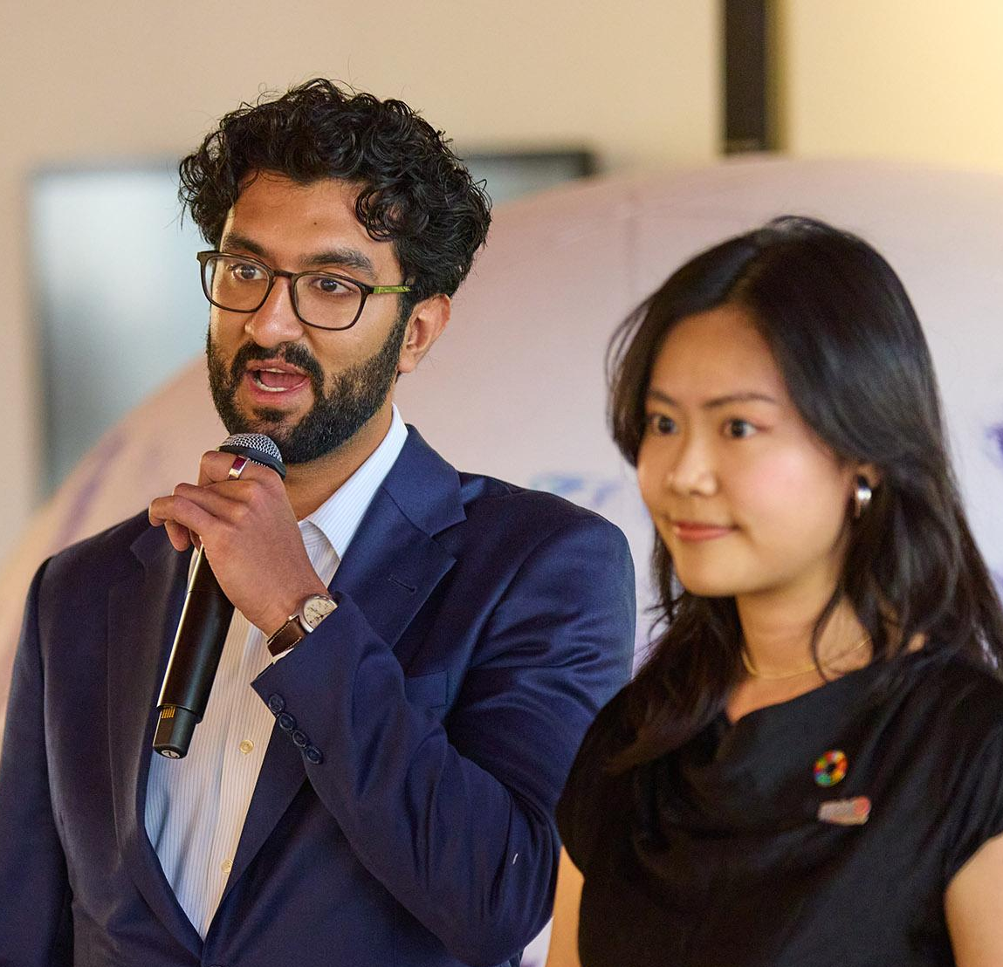
CYCLE #1
SESSION #2
OCTOBRE 2025
✅ PROSPECTIVE
Deux leviers stratégiques pour relever ce défi :
1 - Modèles de gouvernance / prise de décision
2 - Data & IA
SESSION #1
AVRIL 2025
✅ DÉFINITION DU PROBLÈME
CYCLE 1
2025 - 2026
”COMMENT FAVORISER LA CULTURE
DU RISQUE POUR INVENTER L’INDUSTRIE
DE DEMAIN ?”
SESSION #3
AVRIL 2026
✅PASSAGE À L'ACTION
De 6 propositions à 3 choisies par notre DG
Juin - Réunion du Comité Exécutif
1 solution sélectionnée
pour être mise en oeuvre : le calcul du coût de l’inaction

Slide 15
